Slide 1

Dersin Kodu : FIZ205
Dersin Adı : Fizik Laboratuvarı III
Deneyin Kısa Teorik Bilgisi
Deney 11:
Işığın Prizmadan Sapması ve Kırılması

Slide 2
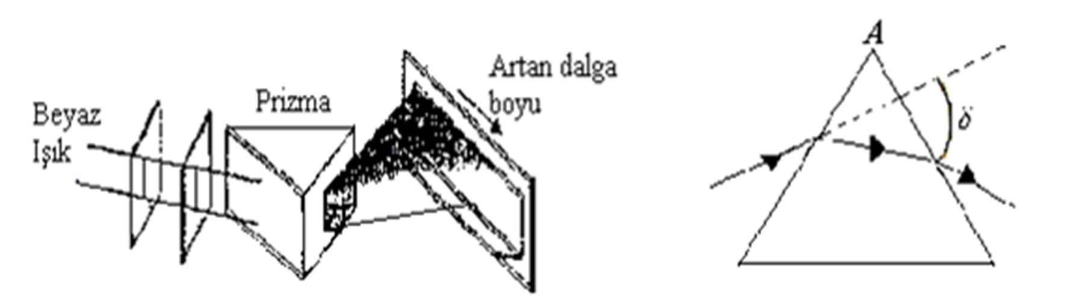

Prizmalar
Prizmaya gelen beyaz ışık renklerine ayrılır
Prizmaya gelen tek renkli ışık prizmada sapar

Slide 3
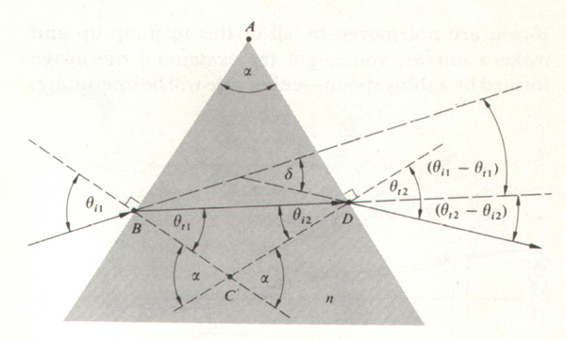
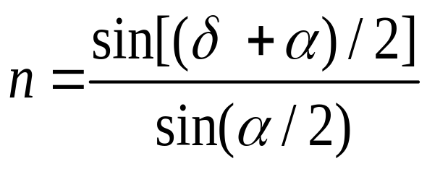


n kırılma indisli bir prizmaya gelen ışının sapması şekilde gösterilmiştir.
sapma açısı, prizmanın tepe açısı olmak üzere bu üç nicelik arasındaki ilişki aşağıdaki bağıntıdan bulunabilir.
Gelen ışın doğrultusu
$$δ$$
$$α$$
Sapma açısı
Gelen ışın
Sapan ışın doğrultusu

Slide 4
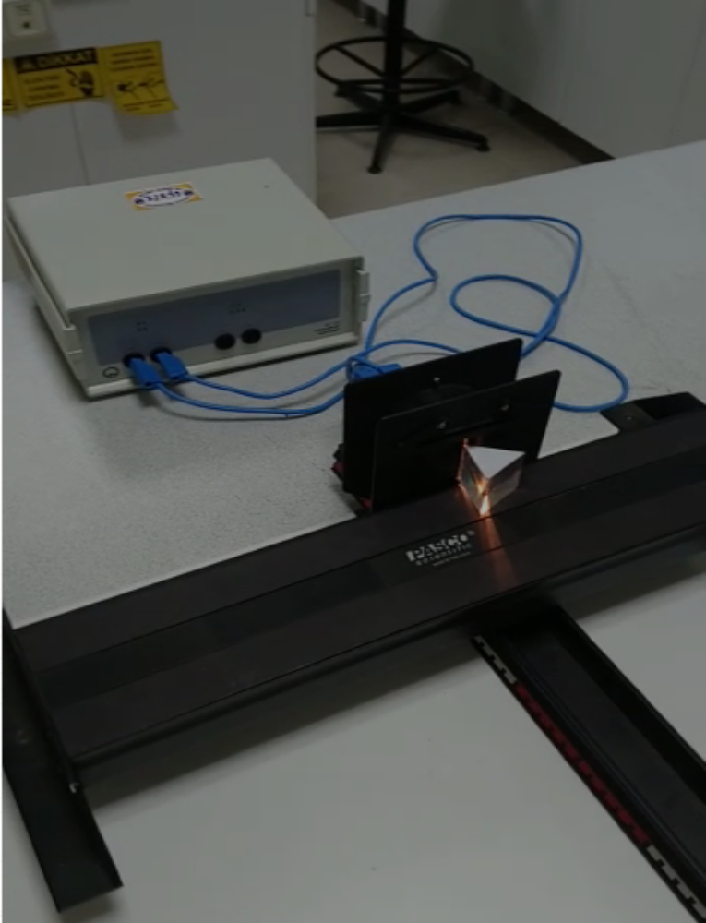
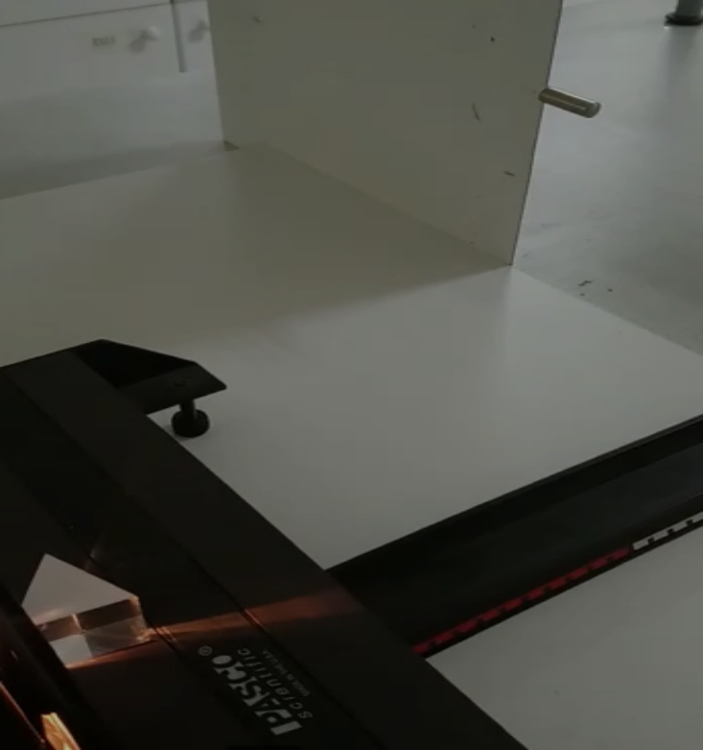
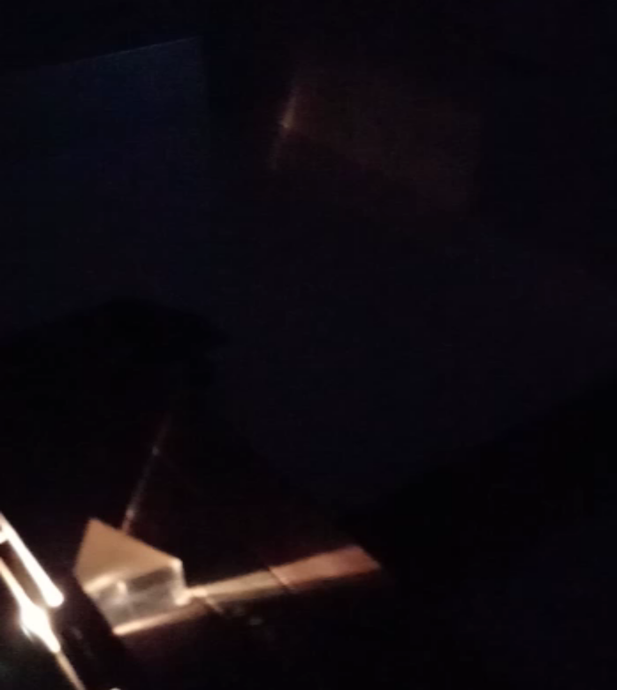
Işığın prizmadan sapması ve kırılması deney düzeneği
Ekran üzerinde oluşan görüntü
Ekran
Işık Kaynağı
Kırılan ışık: görünür ışık spektrumu
Ayarlanabilir yarık (slit)
Prizma
Prizma
Deneyde kullanılan malzemeler: ışık kaynağı, ayarlanabilir yarıklı engel (slit), prizma, ekran ve cetvel.

Slide 5
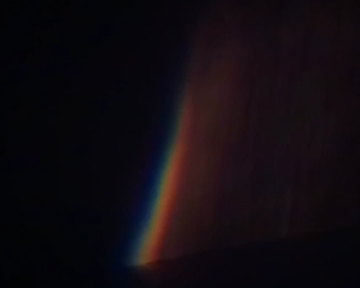
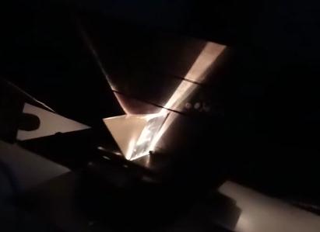
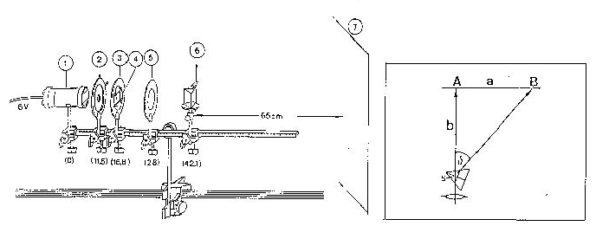


Deneyden ölçüm ve hesaplamalar:
Işık kaynağının önüne ayarlanabilir yarık engel yerleştirilir. Işık açılır ve kırılmadan gelen ışığın perde üzerinde izlediği yol işaretlenir (A noktası)
Ayarlanabilir yarık önüne prizma konulur ve ekran üzerinde ışığın renklere ayrıldığı gözlemlenir.
Prizma minimum sapma açısını yakalayıncaya kadar döndürülür.
Minimum sapma açısında ekran üzerinde kırmızı rengin izlediği yol işaretlenir. (B noktası)
Şekilde gösterildiği gibi, cetvel yardımıyla A-B noktaları arasındaki uzaklık ölçülür. Ayrıca, prizma ve ekran arası uzaklık ölçülür.
Kırmızı için minimum sapma açısını bulunur.( =arctan a/b ifadesinden)
Aynı şekilde ekran üzerindeki yeşil ve mor renkler için de minimum sapma açısı bulunur.
Üç renk için bulunan minimum sapma açısı değerleri formülünde yerine yazılarak prizmanın kırılma indisi hesaplanır.
Kırılma indisi için ortalama bir değer bulunur.
Prizmanın tepe açısı ( ) 60ºdir.
Işığın kırılıp renklere ayrıldıktan sonra, spektrumda bulunan kırmızı renkli ışığın ekran üzerine geldiği nokta
Işığın sapmadan önce ekran üzerine geldiği nokta
$$δ$$
Sapma Açısı
Prizma
Işık Kaynağı

Slide 6


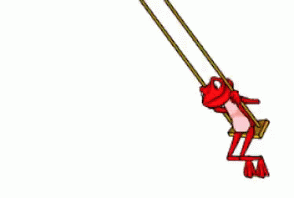





Deney ile ilgili ön bilgiyi okudunuz
Deneyin görüntülerini izleyebilirsiniz
Raporlarınızı, rapor formatı üzerinde hazırlayabilirsiniz
Deney ile ilgili daha geniş teorik bilgiye föyden ulaşabilirsiniz

